Slide 1

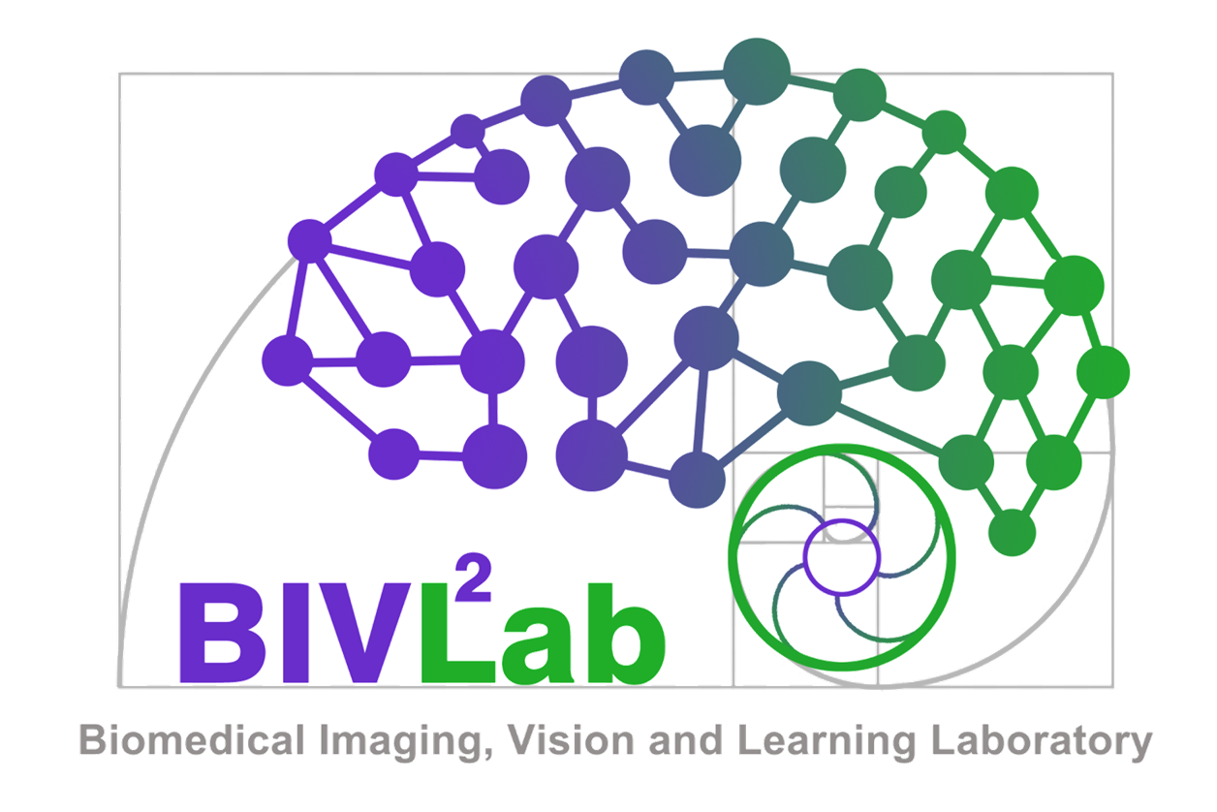

Machine Learning: an introduction LA-CoNGA physics
Fabio Martínez, PhD
Universidad Industrial de Santander, BIVL2ab -Biomedical Imaging, Vision, and Learning Laboratory, Colombia
famarcar@saber.uis.edu.co, famarcar@uis.edu.co
Notes:
.

Slide 2
Course outline
Notes:
.

Slide 3
Data Analysis: an introduction
Professor information:
Fabio Martínez Carrillo
famarcar@saber.uis.edu.co, famarcar@uis.edu.co
https://gitlab.com/bivl2ab/academico/cursos-uis/la-conga-machinelearning/la-conga-machinelearning-student
Notes:
.

Slide 4
Data Analysis: an introduction
COURSE TOPICS AND SCHEDUELLE
Classification and Regression
Classical Machine Learning
Deep Learning
Project and applications
Notes:
.

Slide 5
Some data analysis applications
Notes:
.

Slide 6
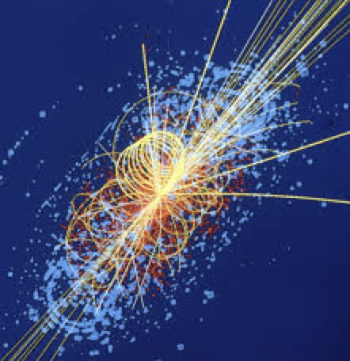
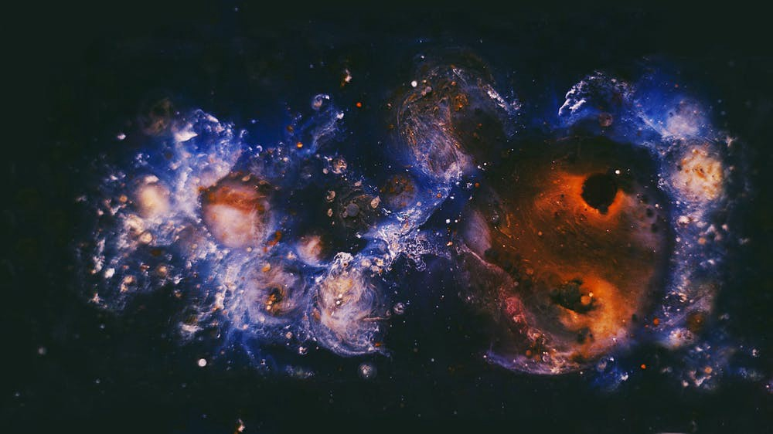
Physics and Data analysis
Machine learning tools for reconstructing, monitoring, and analyzing experimental particle physics data CMS.
We’re using machine learning tools to analyze particle physics data from the Large Hadron Collider
Machine learning for finding exoplanets in large data sets
https://exoplanets.nasa.gov/
Scientists make huge dataset of nearby stars available to public
Notes:
.

Slide 7
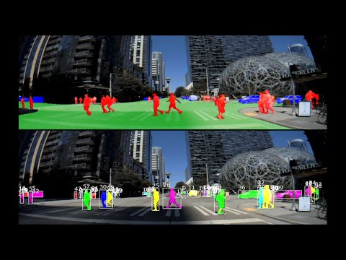
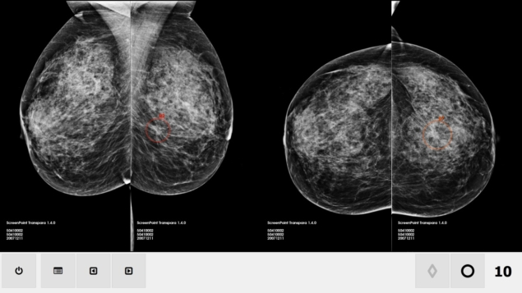
Conducción autónoma - Impacto en medicina
“Over 28,000 interpretations of breast cancer screening mammograms by 101 radiologists. Although the most accurate mammographers outperformed the AI system, it achieved a higher performance than the majority of radiologist” JNCI
[ 0.16 - 0.54 ]

Slide 8
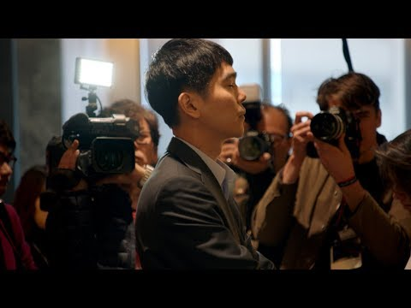
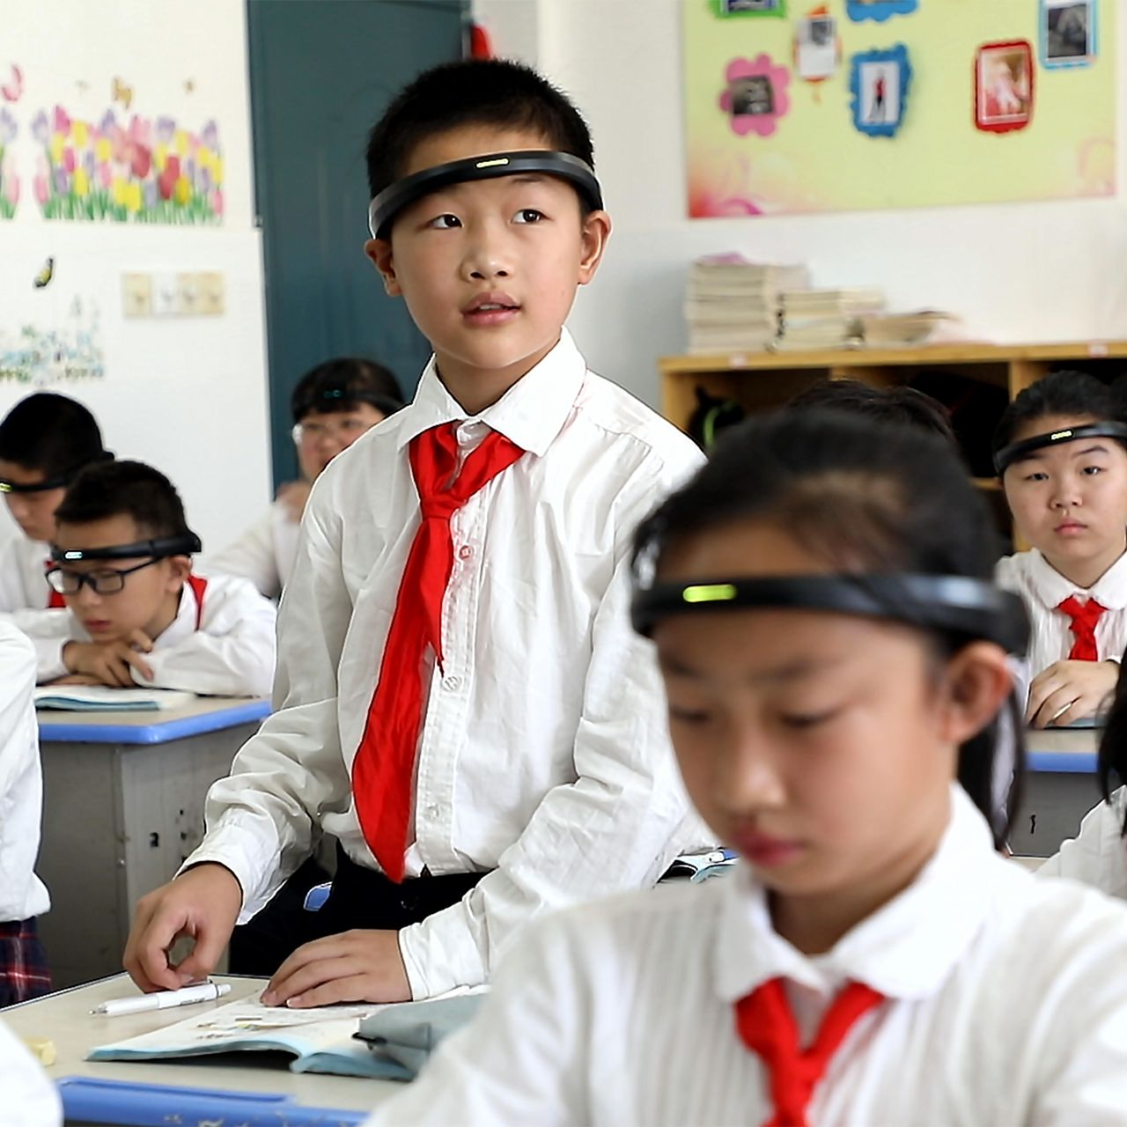
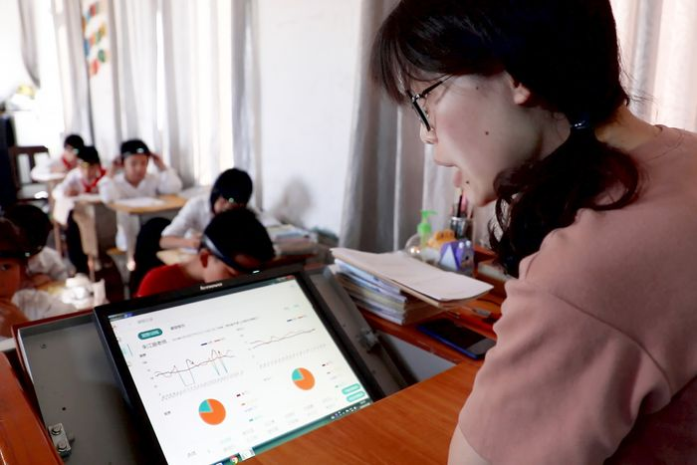
Análisis de datos, nuevos retos y nuevas aplicaciones

Slide 9
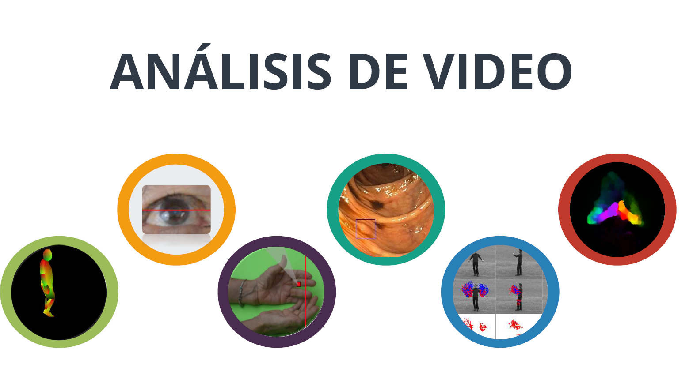
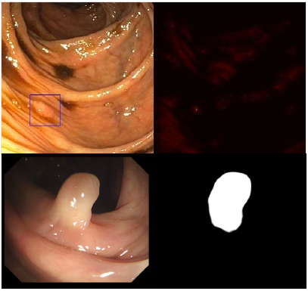
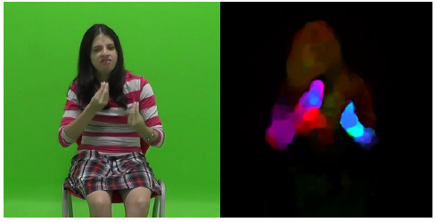

Slide 10
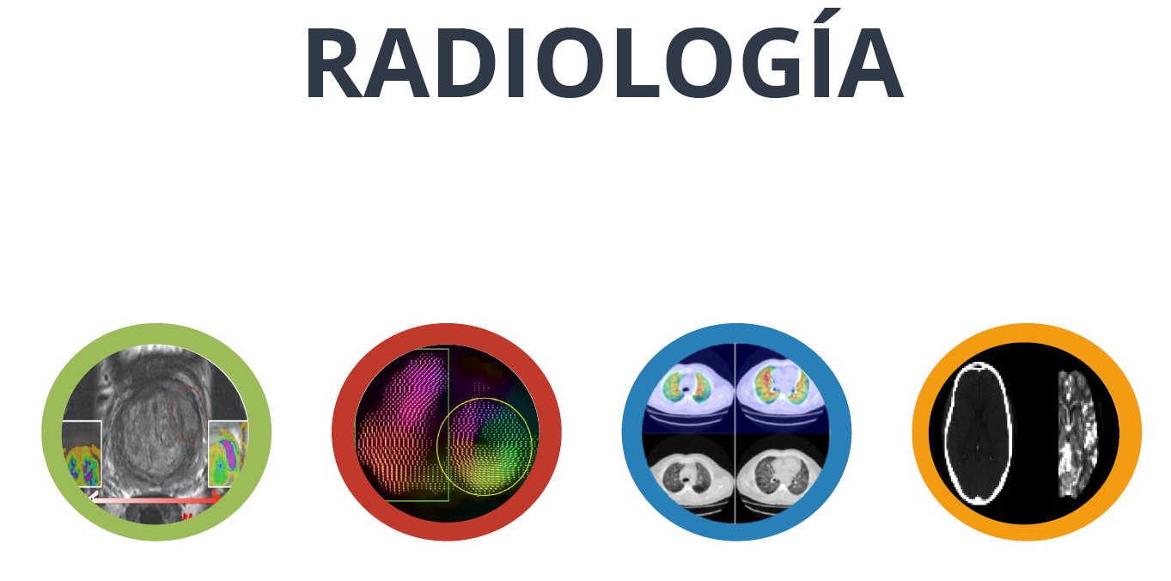
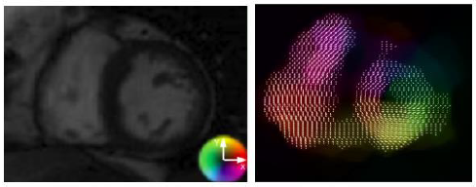
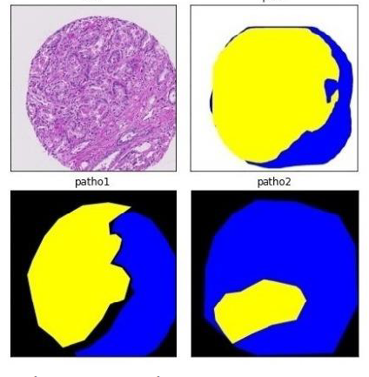
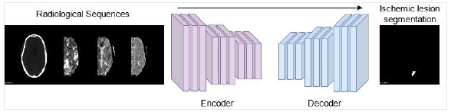

Slide 11
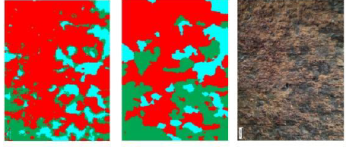
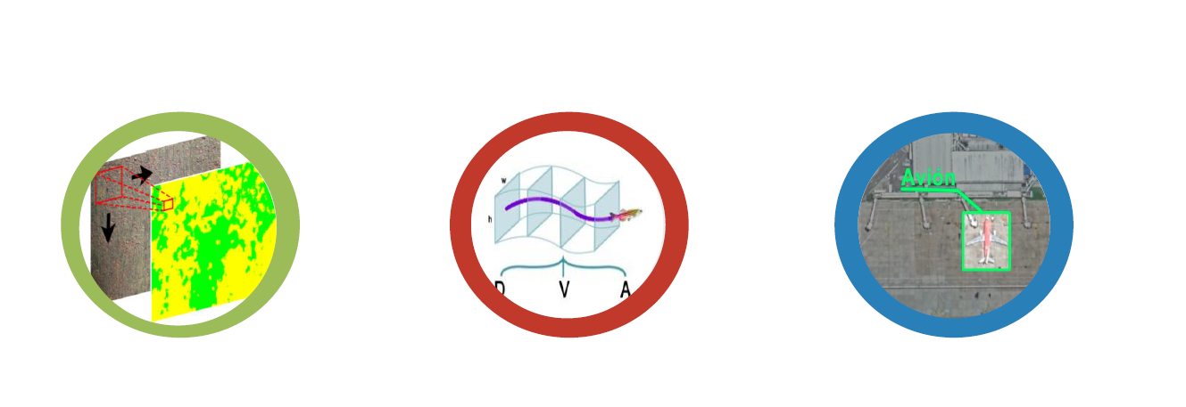
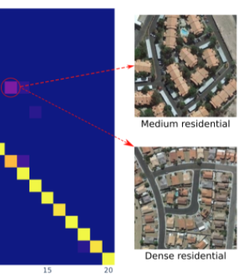
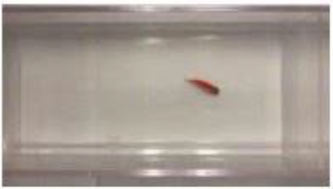
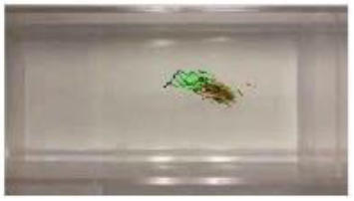
OTRAS APLICACIONES

Slide 12
Platforms and tools
Platforms and tools
Notes:
.

Slide 13



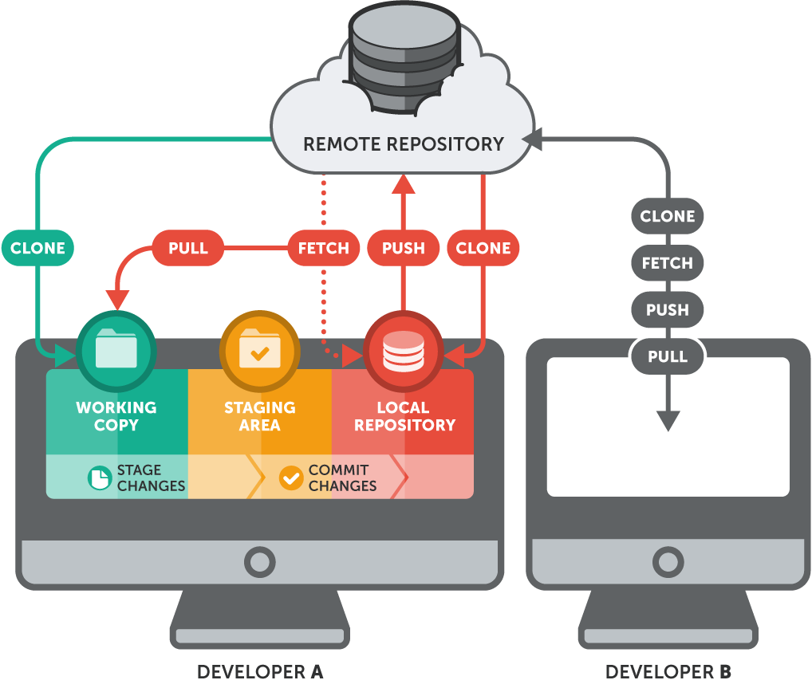


Repositories
Git is a software to track any changes on my files, that namely have my data analysis projects.
GitLab or GitHub are hosting internet that understand control version language provided by Git.
We can clone the projects, like the data analysis course
We can have our proper project
We can share and work in a team with a unique project
Notes:
.

Slide 14




How we works?
pull
Google virtual PC
Remote repository
Course
clone
clone
pull
push
pull
Notes:
.

Slide 15
Machine Learning: An introduction
Notes:
.

Slide 16

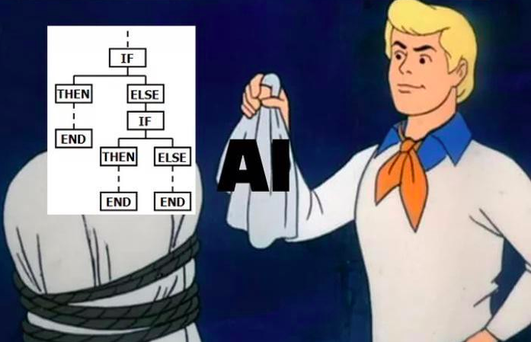
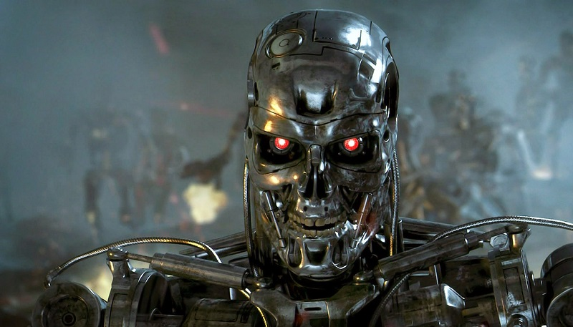

Dos versiones de la actualidad de Inteligencia artificial ?
En cual estamos?
¡ LA REBELIÓN DE LAS MÁQUINAS ?
OP1
OP2

Slide 17
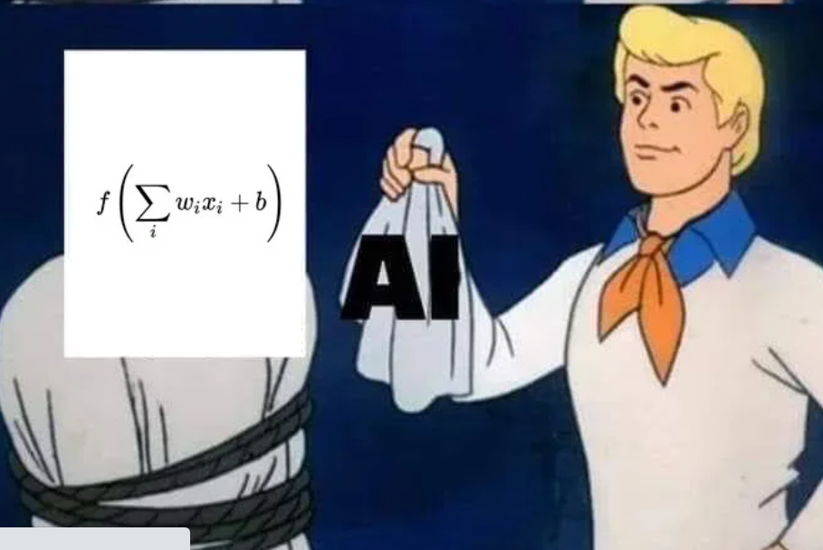
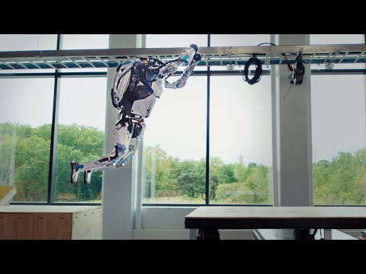
REALIDAD O CIENCIA FICCIÓN?
Mas cerca de la opción 1!
Optimización
Datos!
… Muchos datos
Aún así ya logramos hacer esto ….
Estadistica
infraestructura computación

Slide 18
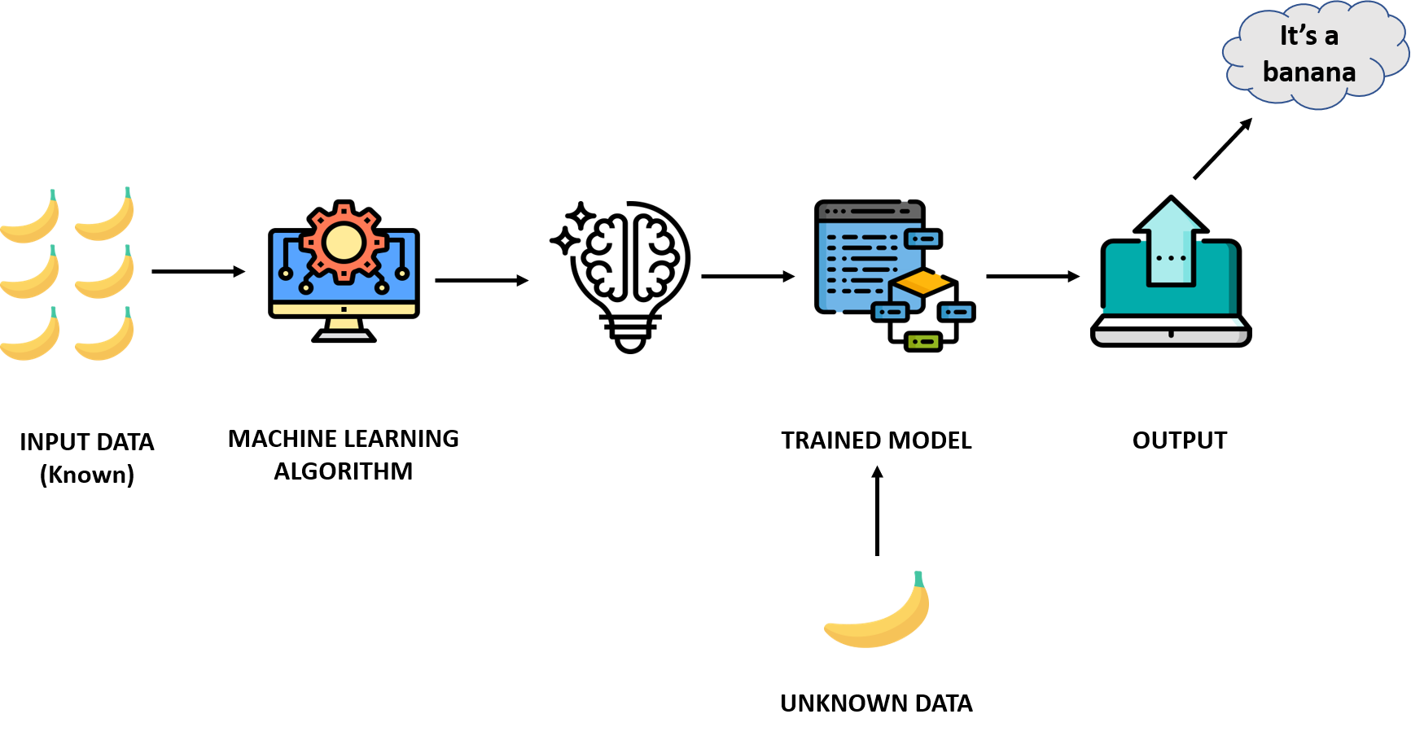
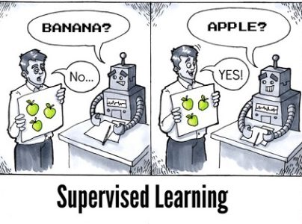

MACHINE LEARNING: SUPERVISED

Slide 19
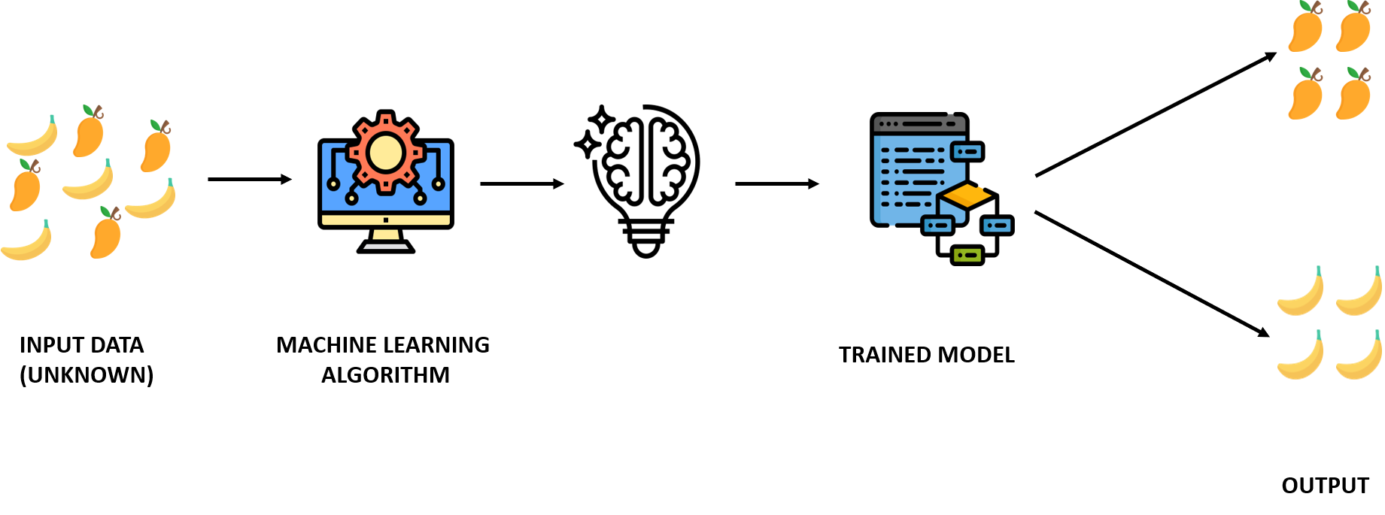
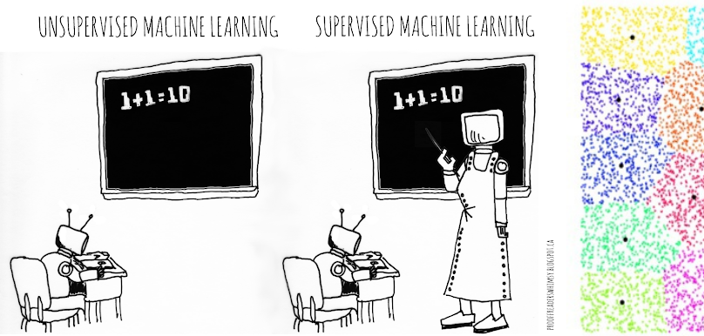
MACHINE LEARNING: UNSUPERVISED

Slide 20
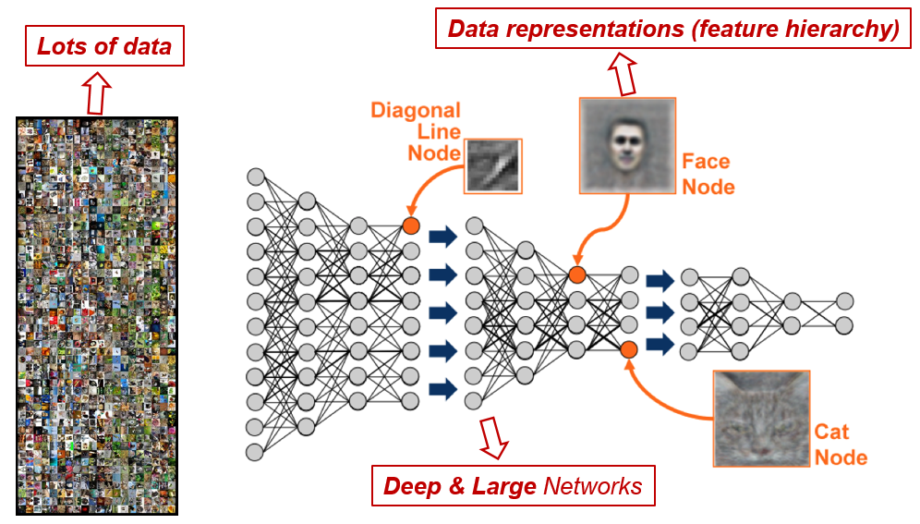
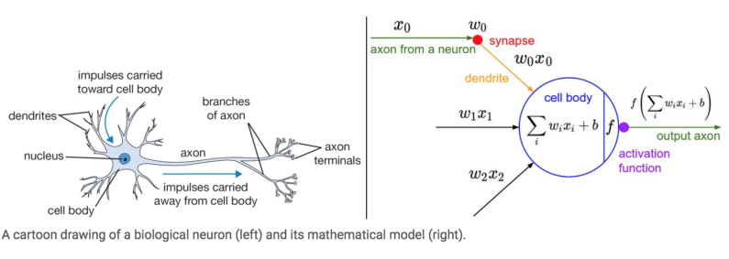
MACHINE LEARNING: DEEP LEARNING

Slide 21

Ahora TU puedes construir tu propio modelo IA + M.L + DL
Es tu turno ...

Slide 22
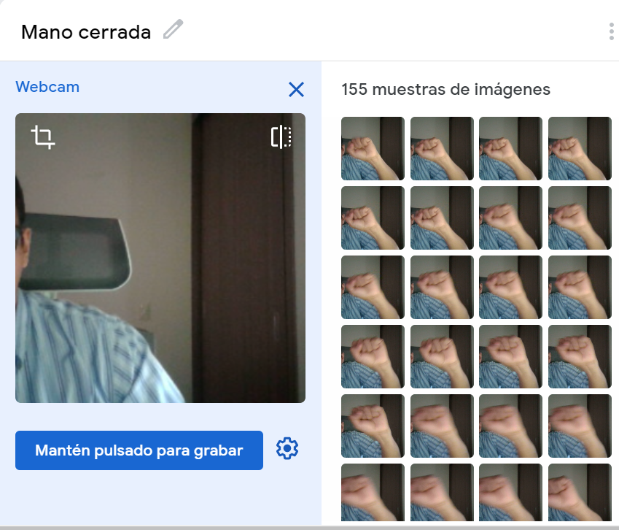
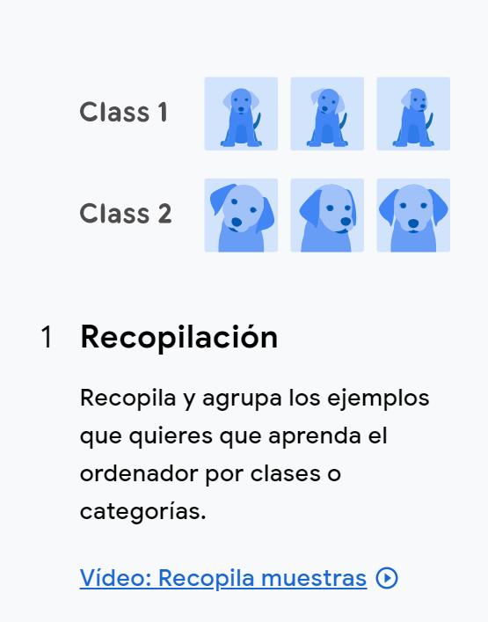
Go to the action!: step 1
Click aquí: https://teachablemachine.withgoogle.com/

Slide 23
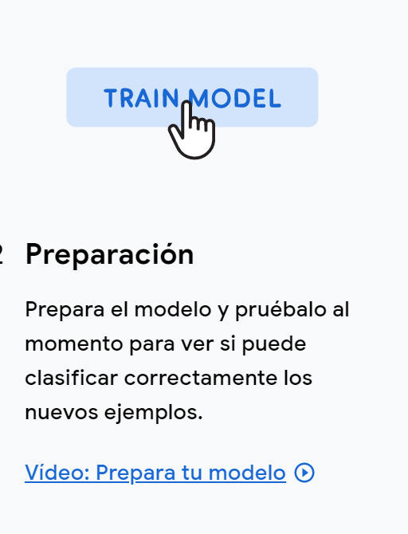
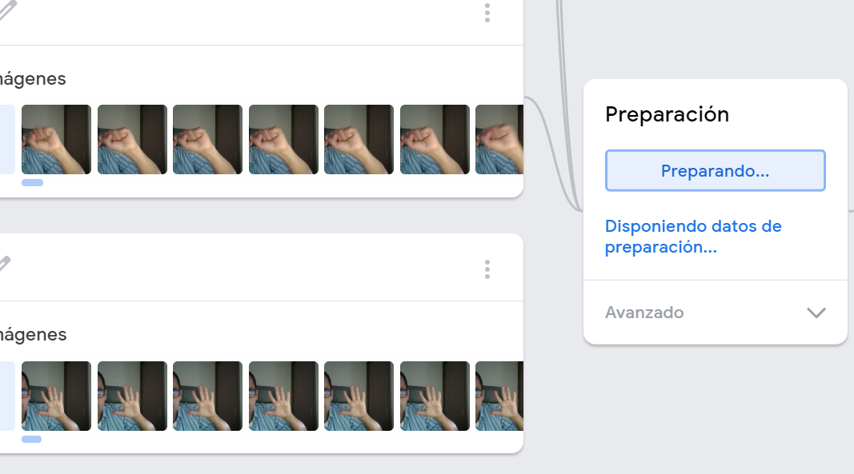
Go to the action!: step 2

Slide 24
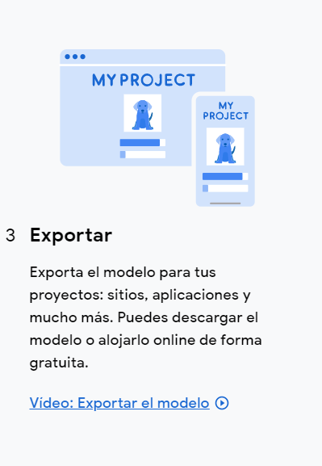
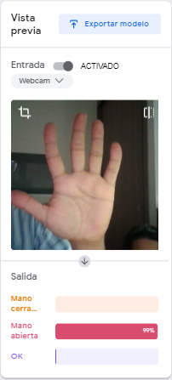
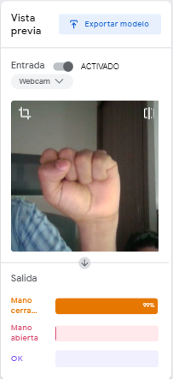
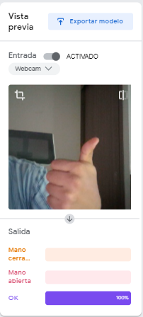
Go to the action!: step 3

Slide 25

…. ALGUNAS CONCLUSIONES
Y COMENTARIOS FINALES
Para aprender sobre inteligencia artificial tenemos que valorar sus fundamentos y explorar su integración con otras herramientas y aplicación en otros dominios
Muchas herramientas ya existen, tenemos que entender cómo funcionan y cuales son sus debilidades.
Si sabemos sus debilidades podemos proponer nuevas tecnologías!
Usar la inteligencia artificial de forma inteligente
Pensar y solucionar problemas!.
TENEMOS UNA VENTAJA: ESTAMOS LLENOS DE PROBLEMAS!!

Slide 26

Machine learning: an introduction LA-CoNGA physics
THANK YOU VERY MUCH !
. . . It’s time to wake up
Fabio Martínez, PhD
famarcar@saber.uis.edu.co, famarcar@uis.edu.co
Notes:
.

